Slide 1

장정훈 교수님 실무종합 런칭 PR
웹페이지 기획안

Slide 2
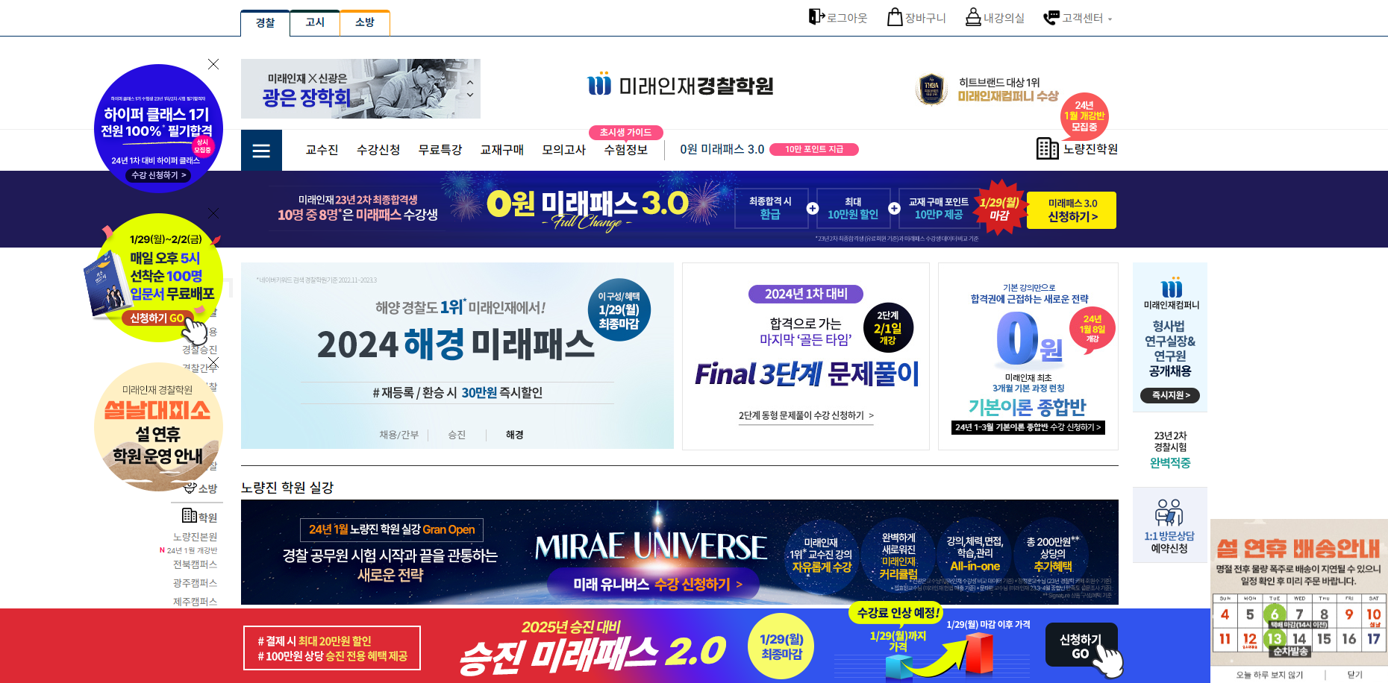
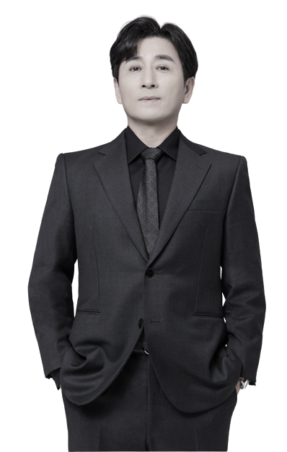


배너류 요청
배너2
FINALLY, THE
LAST PUZZLE
NEW
2025 승진대비 NEW START
2025 실무종합 장정훈
커리큘럼 오픈
기대평 이벤트

Slide 3



Descriptions
1
2
3
4
5
section1
FINALLY, THE
LAST PUZZLE
레퍼런스 참고 부탁드리며,
넣어드린 컨셉&느낌 그대로
작업 부탁드립니다.
실무종합 장정훈
격이 다른 시작
2025 승진 시험 대비 실무종합 NEW START

Slide 4


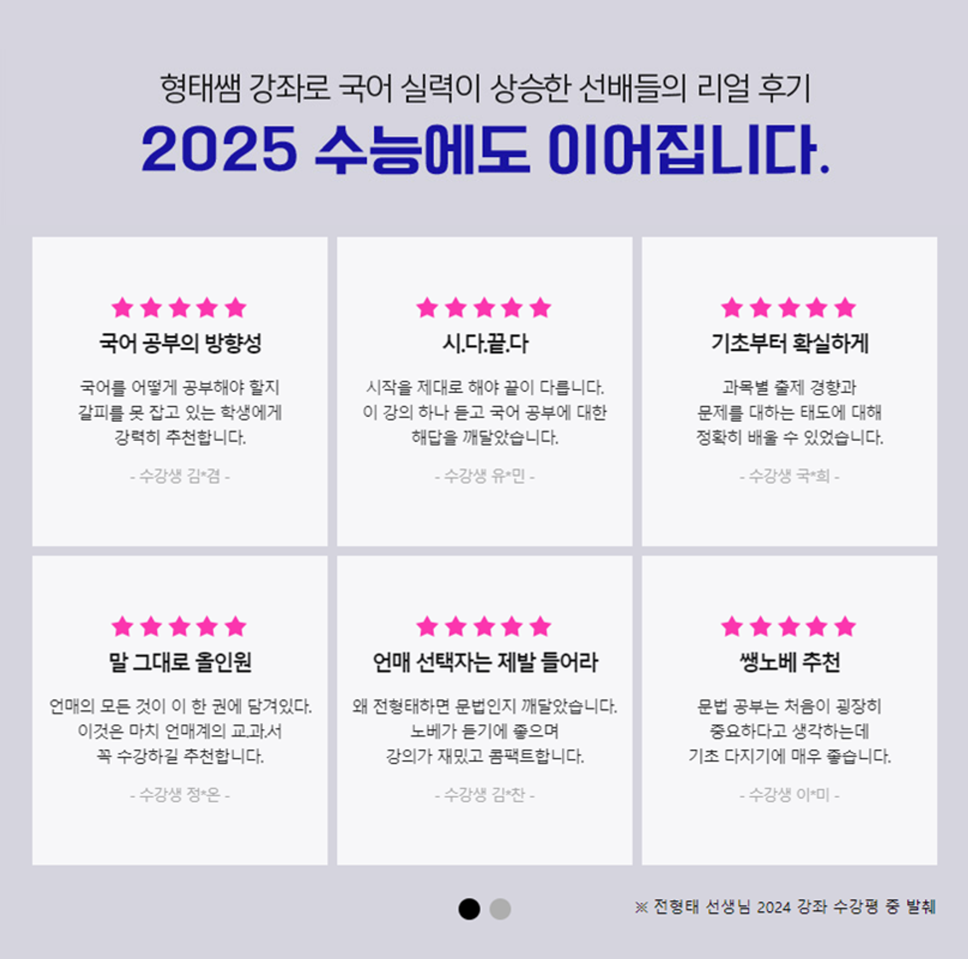
Descriptions
1
2
3
4
5
section2
NEW
수험생들의
압도적 선택
경찰학 & 승진
강의 경력
수강생
강의 만족도
1위
30년
*
99%
**
***
수험생 선택 압도적 1위*
‘장.정.훈’ 세 글자로 결과가 증명해 주니까.
‘장정훈 실무종합’으로 시작해야 하는 이유입니다.
★★★★★
★★★★★
★★★★★
실무 덕분에 경장셤 합격했습니다 ^^
실무는 만점 받았습니다!!
실무는 양이 너무 많아서
실무종합문제집 + 복습 ox 만
질릴 데로 봤는데
이번 셤엔 충분했던 것 같습니다^^
장정훈쌤 다시한번 감사드립니다~~!!
짱쌤 감사합니다^^ 2개틀렸습니다!! 덕분에 올해 경위 승진할 것 같네요. 여러가지 실무종합 자료들,
특히 유튜브 1일1제 및 톡방 복습ox 굉장히 많은 도움이 됐습니다. 너무너무 감사하다는 말씀드립니다!!
채용때도 95점 선물을 주시더니
실무종합 만점!!
이번에 합격하게 되었습니다 ^^
교수님 실무종합 기출문제
반복 또 반복 + 자꾸 틀리는 곳
화이트로 빈칸 작성 후 반복반복!!
약 50회독 이상은 한거 같습니다ㅎㅎ
★★★★★
★★★★★
★★★★★
틀리게 나올 만한 부분을
장정훈 선생님께서 대부분 문제로
출제해 주셔서 이번 시험에서
헷갈리는 것도 소거법으로
풀 수 있었습니다.
장쌤을 믿으신다면 점수 오르는 건 100% 보장할 수 있을 것입니다.
실무종합 1개 틀렸네요.
마지막에 장정훈 쌤
네친구 강의까지 활용한 결과네요~
감사합니다 쌤~
여기저기 강의를 다 들어보고
시험을 봐 봤지만
장정훈 교수님의 범위만 해도
크게 문제없고 오히려 다른 곳
강의보다 훨씬 좋은 것 같습니다.
*23년 경찰학 교수진 카페 회원 수 기준 **경찰학 강의 경력, 승진 강의경력 총합 기준
***미래인재경찰학원 노량진 실강 수강생 자체 설문조사 결과(2022.11~2023.02 수강생 설문조사 기준

Slide 5
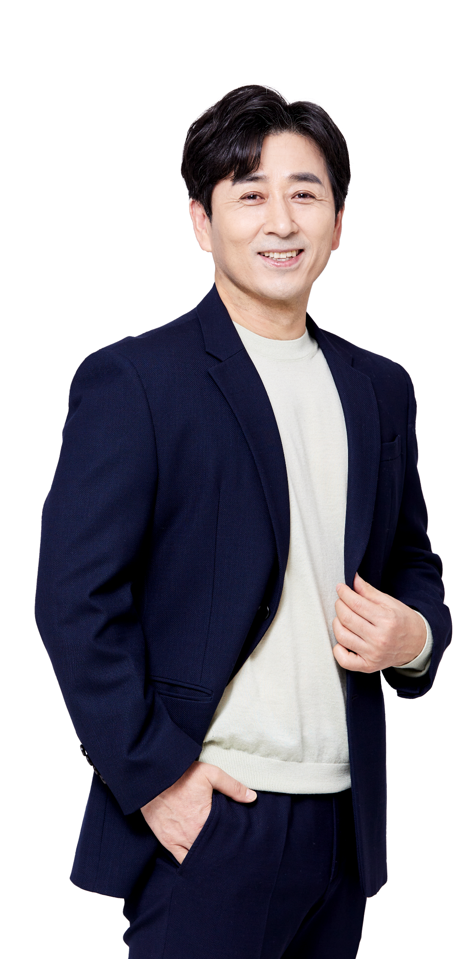



Descriptions
1 | 커리큘럼 영상 URL: https://youtu.be/Ms5O14rZJAw?si=uYoAtTPI-mMv0l1X
2
3
4
5
section3
시작부터 달라야 결과도 달라집니다.
CURRICULUM
실무종합, 범위 늘리는 공부는 멈춰야 합니다.
어떻게 시작해야 할지 모르겠다면
꼭 필요한 ‘이론’-’응용‘-’정리‘를 한 번에 해결해 드리는
장정훈 실무종합으로 시작하면 됩니다.
2025 승진 대비 실무종합 커리큘럼
1

Slide 6



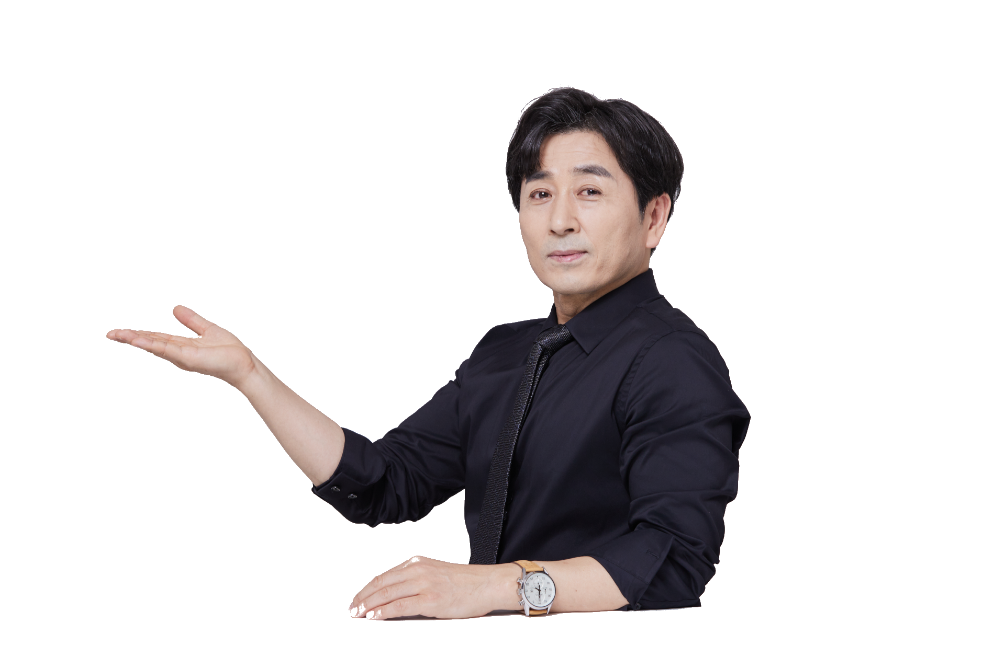
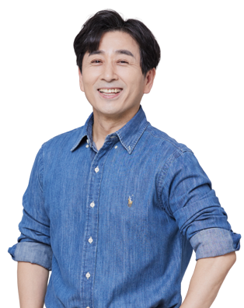
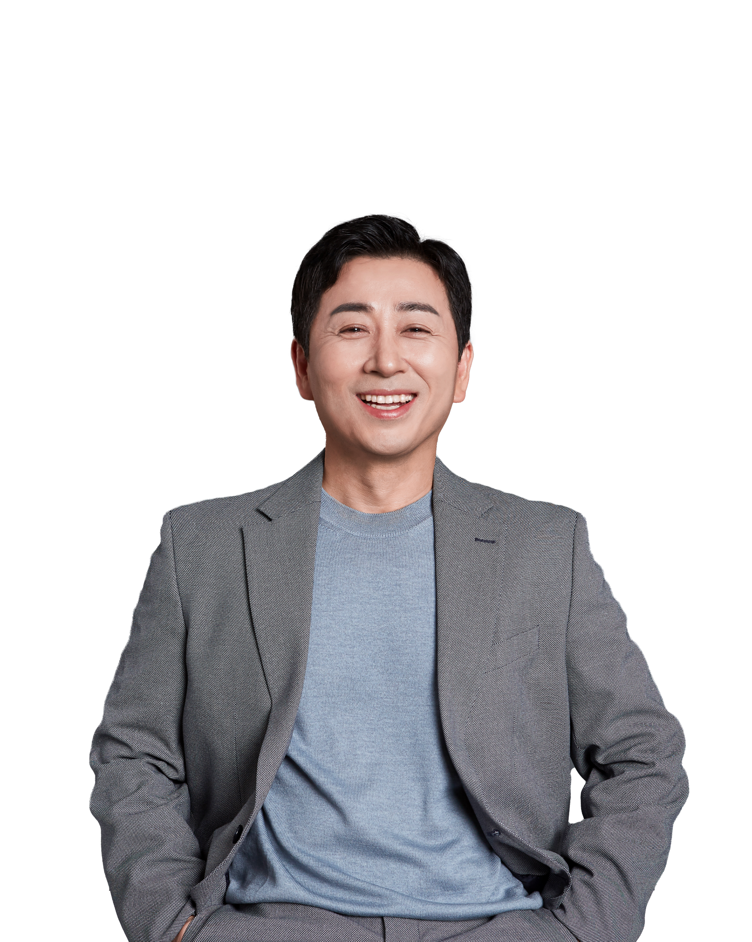

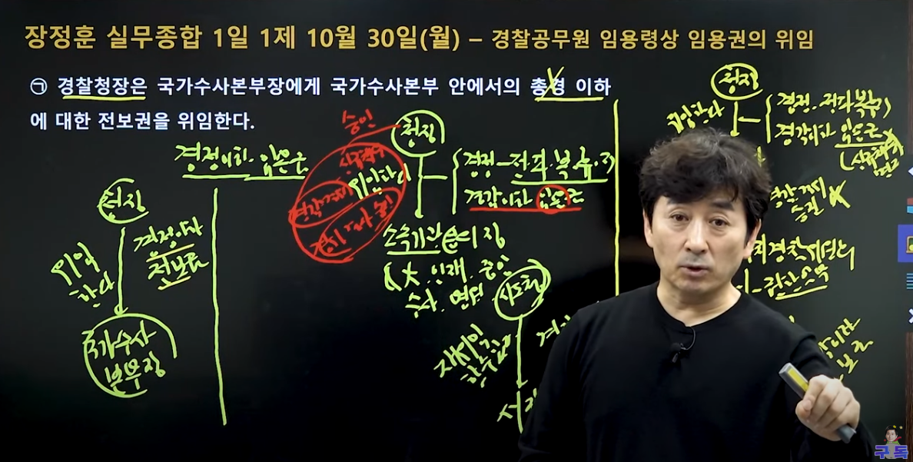
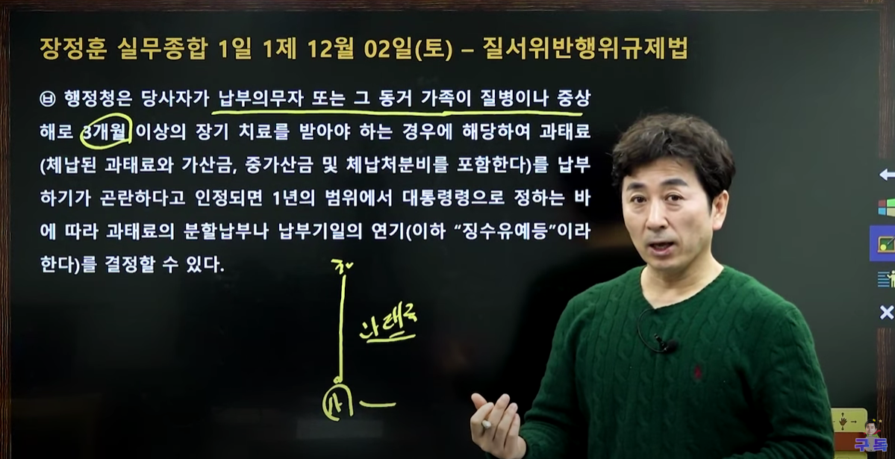
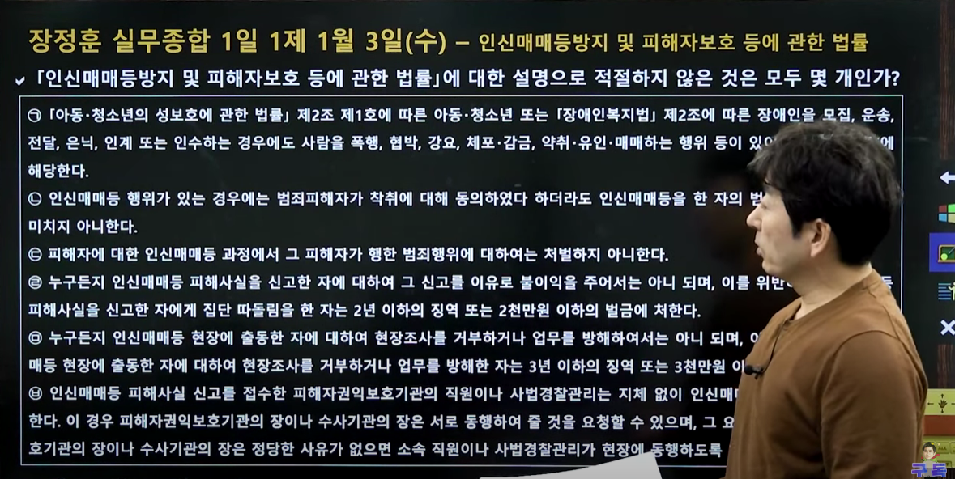
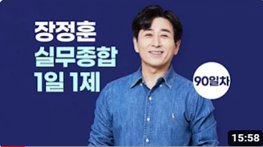

Descriptions
1 | 숫자 카운팅 참고 URL: https://codepen.io/bfintal/pen/zYzOGpZ 강좌수 및 노적 조회수 숫자에 각 카운팅 요소 추가 부탁드립니다.
2 | 실무종합 1일 1제 바로가기 URL: https://www.youtube.com/playlist?list=PL7OJBXEPc93m7BEv_YarJFyfM191D38R9
3
4
5
section4
새롭게 시작하는 실무종합과 함께
무료로 공부할 수 있는 자투리 활용 끝판왕
장정훈 시그니처 1일 1제
SIGNATURE
1
*
*
총 업로드 강좌수 516개, 누적 조회수 1,102,785회
이미 승진 시험을 준비하는 많은 현직분들이 1일1제를 적극 활용하고 있습니다.
매일 다른 주제들로 전반적인 내용 복습 및 공부 효과 극대화
**레이아웃 참고
장정훈
실무종합
1일 1제
장정훈
실무종합
1일 1제
장정훈
실무종합
1일 1제
24일차
49일차
81일차
경찰공무원 임용령상 임용권의 위임
질서위반행위규제법
인신매매등방지 및 피해자보호 등에
관한 법률
중요 문항 선별, 이해하기 쉬운 설명으로 효율적인 수강 가능
2
실무종합 1일 1제 바로가기
*23년 1월~24년 1월 기준 장정훈&이준호경찰학/미래인재경찰학원 유튜브 장정훈 1일 1제로 명시된 516개 콘텐츠 누적강좌수/누적조회수 합산 기준

Slide 7

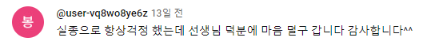
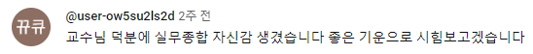
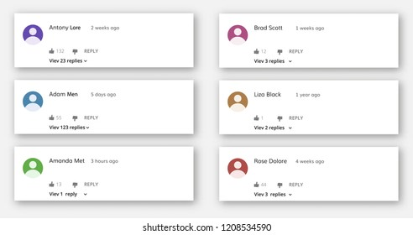


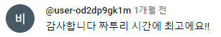



Descriptions
1 | 교수홈 바로가기 URL: https://www.miraeij.com/police/professor/main/60#CurriculumWrap 2. 공식카페 바로가기 URL: https://cafe.daum.net/tntpolice 3. 오픈채팅방 참여하기 URL: https://open.kakao.com/o/gIFxCgJf
2
3
4
5
section5
#근무시간틈틈이
#대기시간활용
#출근할때
#밥먹을때
**댓글 박스창 참고
**아이디/날짜
모자이크 처리 부탁드립니다.
더 많은 것이 궁금하다면?
1
장정훈 교수님
교수홈 바로가기
장정훈 교수님
공식카페 바로가기
실무종합 OX 복습
오픈채팅방 참여하기

Slide 8



Descriptions
1
2
3
4
5
section6
2025 실무종합 기대평 EVENT
EVENT
장정훈 교수님의 2025년 승진 대비 실무종합
강의를 기다리며 기대평을 남겨주세요!
정성스럽게 남겨주신 기대평 중 추첨을 통해
푸짐한 선물을 드립니다!
**첨부 이미지
1. 스타벅스 교환권
https://biz.giftishow.com/ggoods/detail?goodsNo=49235&categorySeq=1&goodsCode=G00002401537
2. BBQ 치킨
https://biz.giftishow.com/ggoods/detail?goodsNo=44509&categorySeq=5&goodsCode=G00001842644
3. 스타벅스 아메리카노
https://biz.giftishow.com/ggoods/detail?goodsNo=49010&categorySeq=1&goodsCode=G00002401495
이벤트 기간: ~2024.02.16(금)
1등
(2명)
스타벅스 e카드 3만원 교환권
2등
(3명)
3등
(10명)
BBQ 황금올리브치킨+콜라1.25L
스타벅스 아메리카노

Slide 9
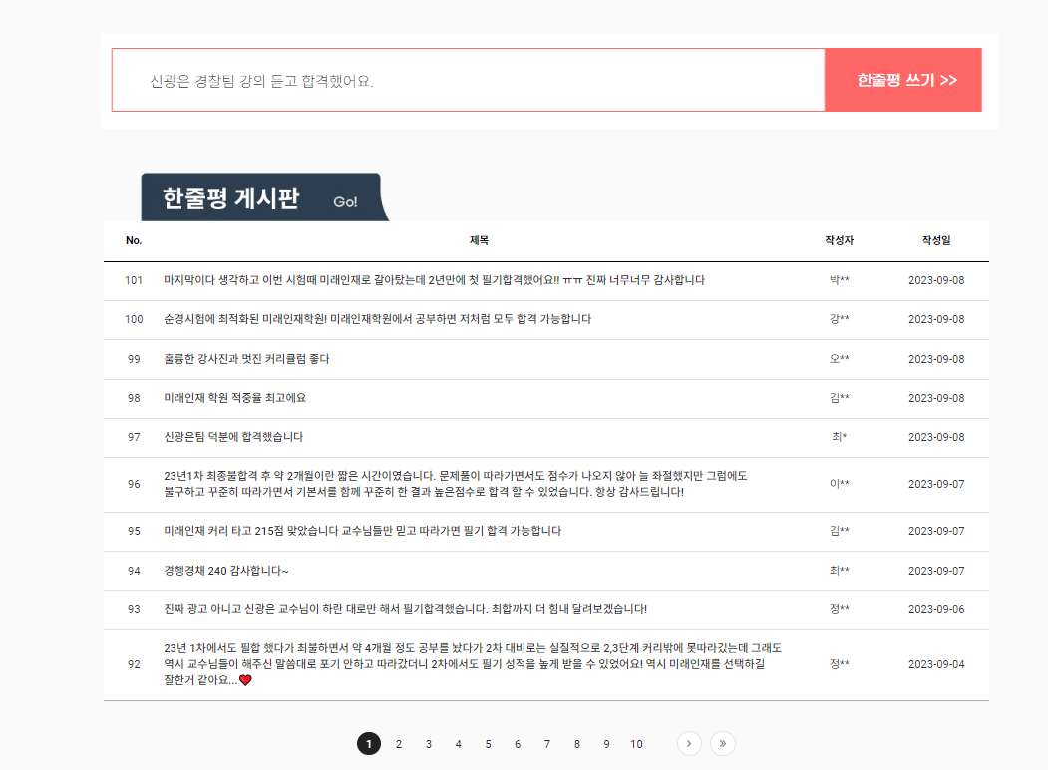
Descriptions
1 | **기대평 작성 가능 기간: 기획전 오픈일 ~ 2/16(금) 24시 1. 기존 한줄평 이벤트 참고하여 동일한 형식으로 개발 부탁드립니다. https://www.miraeij.com//police/promotion/pass1Event/ 2. 텍스트 입력창 1) 텍스트 입력 전 선택 시 문구: 경찰학에 이어 실무종합까지 너무 기대됩니다. 교수님 늘 감사합니다! 2) 글자제한: 100자 3) 로그인 시 참여 가능, ID당 1회 참여 가능 3. 한 페이지에 10개씩 노출 4. 이벤트페이지관리 – 신청목록 추가 (승진) 2025 장정훈 실무종합 기대평 이벤트(24/02/02)
2
3
4
5
section7
1
경찰학에 이어 실무종합까지 너무 기대됩니다. 교수님 늘 감사합니다!
기대평 남기기
0/100
section8
기대평 모아보기
section9

Slide 10
section10
Descriptions
1
2
3
4
5
기대평 EVENT 유의사항
사은품 안내: 1등(2명): 스타벅스 e카드 3만원 교환권 2등(3명): B.B.Q 치킨 쿠폰 3등(10명): 스타벅스 아메리카노 쿠폰
사은품은 내부 사정에 의해 변경될 수 있습니다.
2/16(금) 24시까지 입력된 건에 한해 인정됩니다. 사은품은 가입 시 입력하신 휴대폰 번호로 2/29(목) 개별 문자 발송 예정입니다.
타인을 비방하거나 욕설하는 내용이 작성된 경우 별도 통보 없이 삭제 처리됩니다.
작성해주신 게시글은 마케팅 자료로 사용될 수 있습니다.
타인의 게시글을 복사하여 입력하는 경우 지급 대상에서 제외 됩니다.
본 이벤트는 조기 종료될 수 있습니다.

